Slide 1
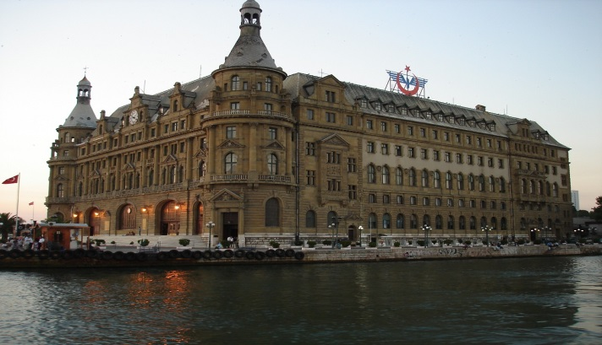
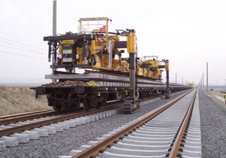
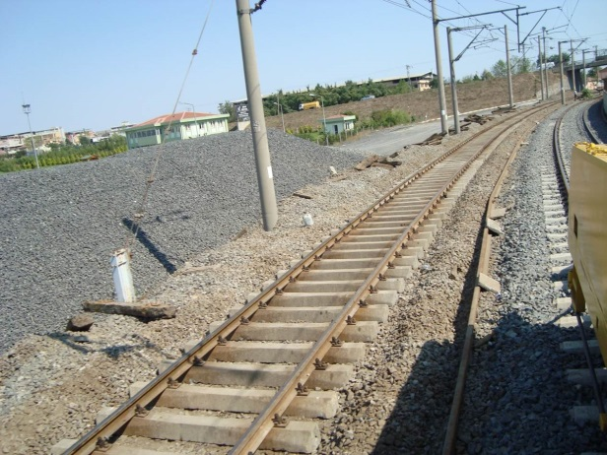
TCDD İŞLETMESİ 1.BÖLGE MÜDÜRLÜĞÜ
160. Yıl
BİLECİK İLİ 2017 TEMMUZ DÖNEMİ
İL KOORDİNASYON TOPLANTISI

Slide 2
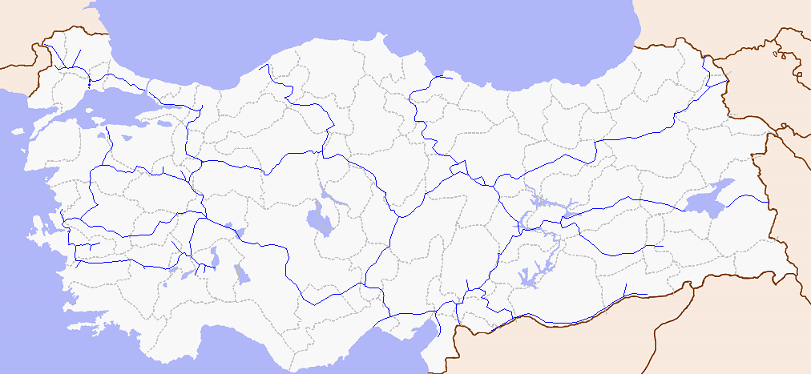
DÜNDEN BUGÜNE HAT DURUMU
1/1
EDİRNE
ZONGULDAK
İSTANBUL
SAMSUN
KARS
TEKİRDAĞ
ÇANKIRI
AMASYA
İZMİT
Bandırma
ERZURUM
BURSA
BİLECİK
ANKARA
KIRIKKALE
SİVAS
ERZİNCAN
BALIKESİR
ESKİŞEHİR
POLATLI
MUŞ
AFYON
ELAZIĞ
MANİSA
UŞAK
KAYSERİ
VAN
İZMİR
NİĞDE
MALATYA
AYDIN
ISPARTA
KONYA
K.MARAŞ
DİYARBAKIR
BATMAN
DENİZLİ
BURDUR
OSMANİYE
MARDİN
KARAMAN
GAZİANTEP
MERSİN
ADANA
2013 : 12.008 km ( Konvansiyonel + Yüksek Hızlı )
CUMHURİYET ÖNCESİ DEMİRYOLU AĞI 4.136 km ANAHAT
CUMHURİYETİN İLK YILLARI (1923-1950) 3.764 km ANAHAT (Ortalama 134 km)
1951’DEN 2004 SONUNA KADAR 945 km ANAHAT (Ortalama 18 km)
2005’ TEN 2012 SONUNA KADAR 1.094 km ANAHAT (Ortalama 137 km)
İNŞAATI DEVAM EDEN 3.434 km ANAHAT
2

Slide 3
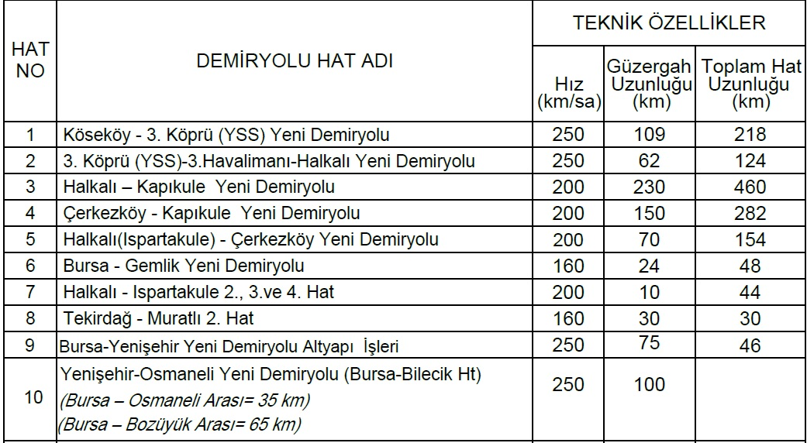
DEMİRYOLU YAPIM PROJELERİ

Slide 4
DEMİRYOLU YAPIM PROJELERİ
Hizmete Açılan
Yapımı Devam
Eden
Projesi
Planlanan

Slide 5
TCDD 1.BÖLGE MÜDÜRLÜĞÜ
GENEL HAT BİLGİLERİ
NORMAL : 45.594
TEK HATLAR
: 736.825
ELEKTRİKLİ : 691.231
ÇİFT HATLAR ELEKTRİKLİ : 381.451 : 381.451
HATTI CARİ (TOPLAM ) : 1.118.276
TALİ HATLAR : 182.226
İLTİSAK HATLARI : 89.205
YHT’nin Geçtiği Hat Uzunluğu : 277 Km
Toplam YHT Uzunluğu : 44.300 Mt.
GENEL TOPLAM = 1.434.007 Metre

Slide 6
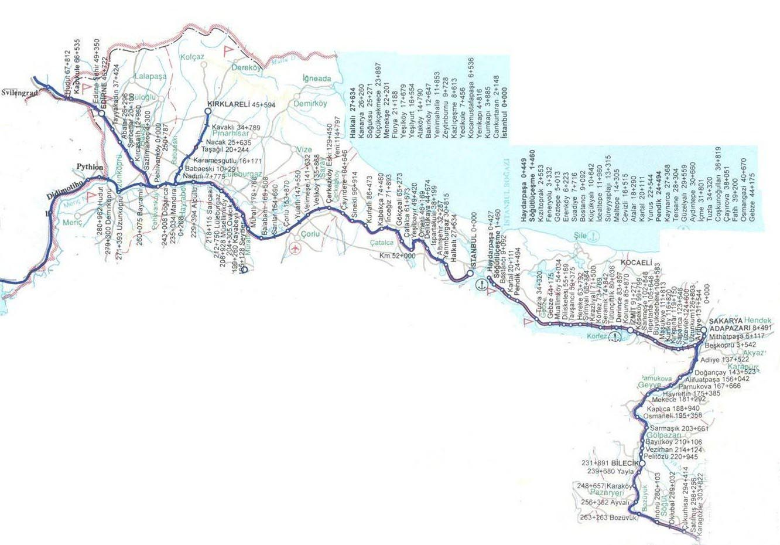
1 BÖLGE DAHİLİNDEKİ 10 GAR MÜDÜRLÜKLERİ
1. BÖLGE MÜDÜRLÜĞÜ
KAPIKULE
EDİRNE
KIRKLARELİ
ÇERKEZKÖY
UZUNKÖPRÜ
ÇATALCA
ÇORLU
SİRKECİ
TEKİRDAĞ
HAYDARPAŞA
İŞYERLERİ | 1. BÖLGE | ŞEBEKE
GAR MÜD. | 10 | 62
GAR ŞEF. | 6 | 73
İSTASYON ŞEF. | 12 | 210
DURAK | 29 | 306
SAYDİNG | 32 | 98
TOPLAM | 89 | 749
HALKALI
GEBZE
İZMİT
ADAPAZARI
DERİNCE
Köseköy
ARİFİYE
BİLECİK

Slide 7
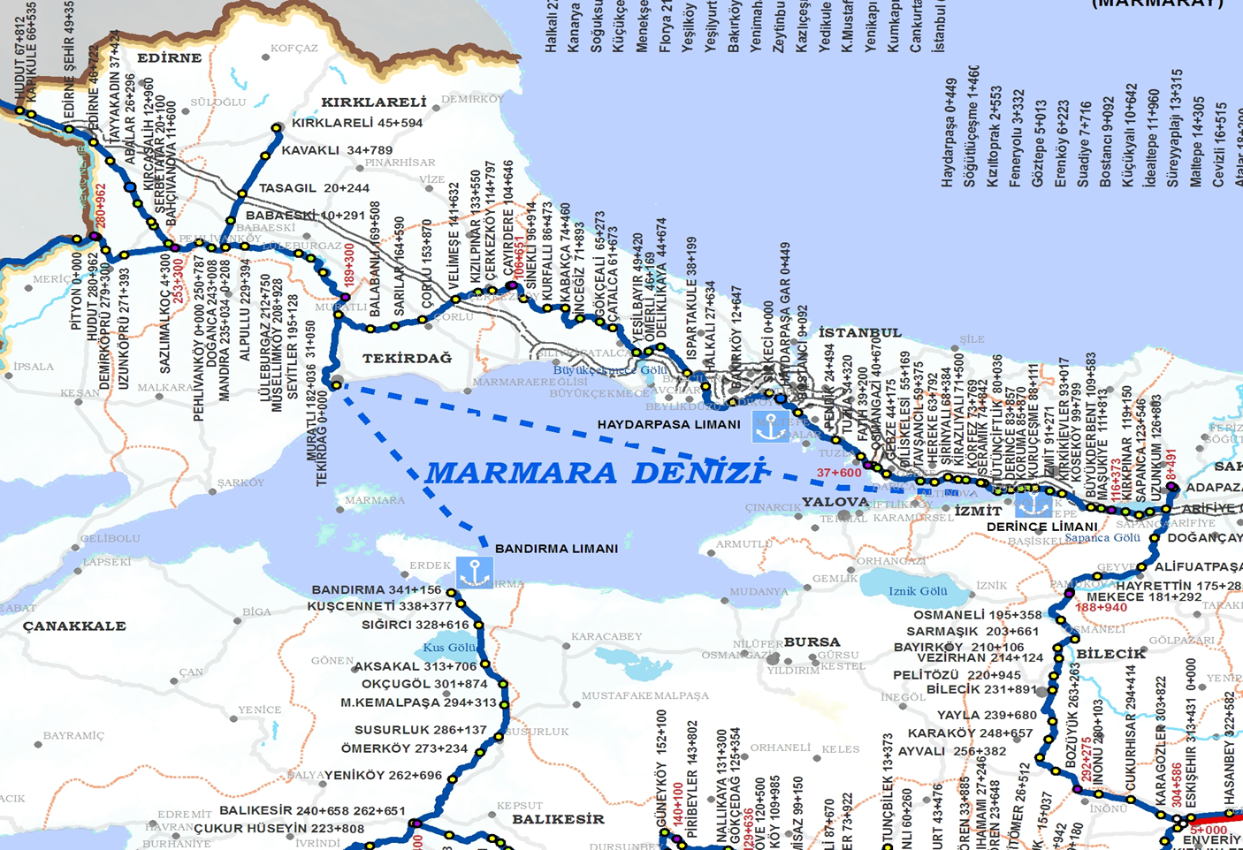
YOL MÜDÜRLÜĞÜ FAALİYETLER
Hat Bilgileri ve Yol Yenilemeleri
1/I
1.BÖLGE GENEL HAT BİLGİSİ
HATLAR |  | YENİLENECEK | YENİLENEN | 1.Bölge/km. | Şebeke/km
YHT hattı |  |  | 44.300 | 44.300 | 888.000
Tek hatlar | Dizel | 45.594 |  | 45.594 | 6.704.000
 | Elektrikli | 8.491 | 682.740 | 691.231 | 1.620.000
Çift hatlar | Elektrikli | 162.390 | 219.061 | 381.451 | 348.000
Tali hatlar | Dizel | 44.526 |  | 44.526 | 360.000
 | Elektrikli | 36.225 | 101.475 | 137.700 | 1.518.000
iltisak hatları | Dizel | 64.595 | 24.610 | 89.205 | 472.000
 | Elektrikli |  |  |  | 0
TOPLAM |  | 361.821 | 1.072.186 | 1.434.007 | 11.910.000

Slide 8
1 BÖLGE DAHİLİNDEKİ 10 GAR MÜDÜRLÜKLERİ
İL GENEL BİLGİLERİ
1/I
İLLERE GÖRE HAT UZUNLUĞU – BİLECİK 109 km
BİLECİK İLİ HAT UZUNLUĞU : km.
BİLECİK
HATLAR |  | YENİLENECEK | YENİLENEN | İl /km. | 1.Bölge/km
YHT hattı |  |  |  |  | 44.300
Tek hatlar | Dizel |  |  |  | 45.594
 | Elektrikli |  | 103.335 | 103.335 | 691.231
Çift hatlar | Elektrikli |  | 12175 | 12.175 | 381.451
Tali hatlar | Dizel | 5125 | 4125 | 9.250 | 48.651
 | Elektrikli |  | 25.749 | 25.749 | 133.575
iltisak hatları | Dizel | 1.235 |  | 1.235 | 89.205
 | Elektrikli
TOPLAM |  | 6.360 | 145.384 | 151.744 | 1.434.007
MEKECE
BATI ÇIKIŞ
İŞYERLERİ | 1. BÖLGE
GAR MÜD. | 1
GAR ŞEF. | 1
İSTASYON ŞEF. | 3
SAYDİNG | 5
Lojistik merkez | 1
TOPLAM | 100
ADAPAZARI
ESKİŞEHİR
HATLAR |  | YENİLENECEK | YENİLENEN | İl /km. | 1.Bölge/km
YHT hattı |  |  |  |  | 44.300
Tek hatlar | Dizel |  |  |  | 45.594
 | Elektrikli |  | 20.587 | 20.587 | 691.231
Çift hatlar | Elektrikli |  | 12.311 | 12.311 | 381.451
Tali hatlar | Dizel |  |  |  | 48.651
 | Elektrikli |  | 3.577 | 3.577 | 133.575
iltisak hatları | Dizel | 4.424 |  | 4.424 | 89.205
 | Elektrikli
TOPLAM |  | 4.424 | 36.475 | 40.899 | 1.434.007
İNÖNÜ
DOĞU GİRİŞ
ARİFİYE
Bilecik | : | Haydarpaşa | 232 | km
Bilecik | : | Gebze | 188 | km
Bilecik | : | Bozüyük | 33 | km
Bilecik | : | Eskişehir | 81 | km
Bilecik | : | Pamukova | 61 | km
Bilecik | : | Arifiye | 101 | km
Bilecik | : | İzmit | 141 | km
Bilecik | : | Derince | 149 | km
Bilecik | : | Çukurhisar | 62 | km
BİLECİK İLİ
BİLECİK
58

Slide 9
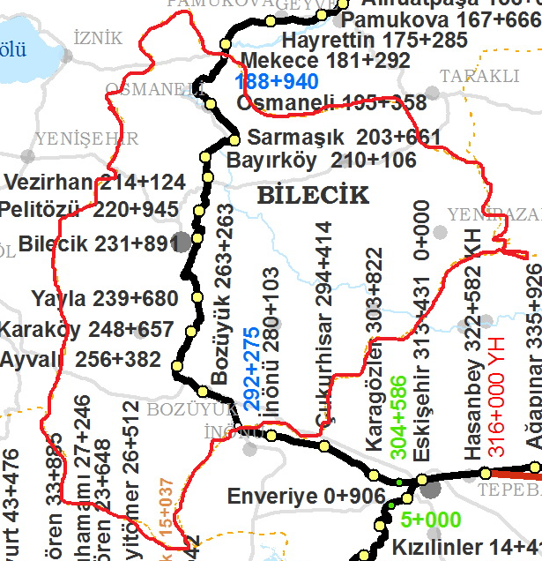
BİLECİK İL SINIRI İÇERİSİNDEKİ DEMİRYOLU HATLARI

Slide 10
TCDD 1. BÖLGE MÜD. - 2017 YILI YATIRIM PROJELERİNİN DEĞERLENDİRİLMESİ
YATIRIM PROJELERİ İCMAL BİLGİLERİ
TOPLAM PROJE BEDELİ (TL) | 220.174.909,29 ₺
ÖNCEKİ YILLAR HARCAMASI (TL) | 2.037.048,60 ₺
2017 YILI ÖDENEĞİ (TL) | 21.603.526,18 ₺
DÖNEM HARCAMASI (TL) | 2.154.787,60₺
NAKDİ GERÇEKLEŞME ORANI | % 11
FİZİKİ GERÇEKLEŞME ORANI | % 14

Slide 11
TCDD 1. BÖLGE MÜD. - 2017 YILI YATIRIM PROJELERİNİN DEĞERLENDİRİLMESİ
YATIRIM PROJELERİNİN DURUMU
TOPLAM PROJE SAYISI | 23
Tamamlanan Proje Sayısı | 3
İhale Aşamasındaki Proje Sayısı | 7
Devam Eden Proje Sayısı | 6
Başlanmayan Proje Sayısı | 5
Genel Müdürlük Takibindeki Proje Sayısı | 2

Slide 12
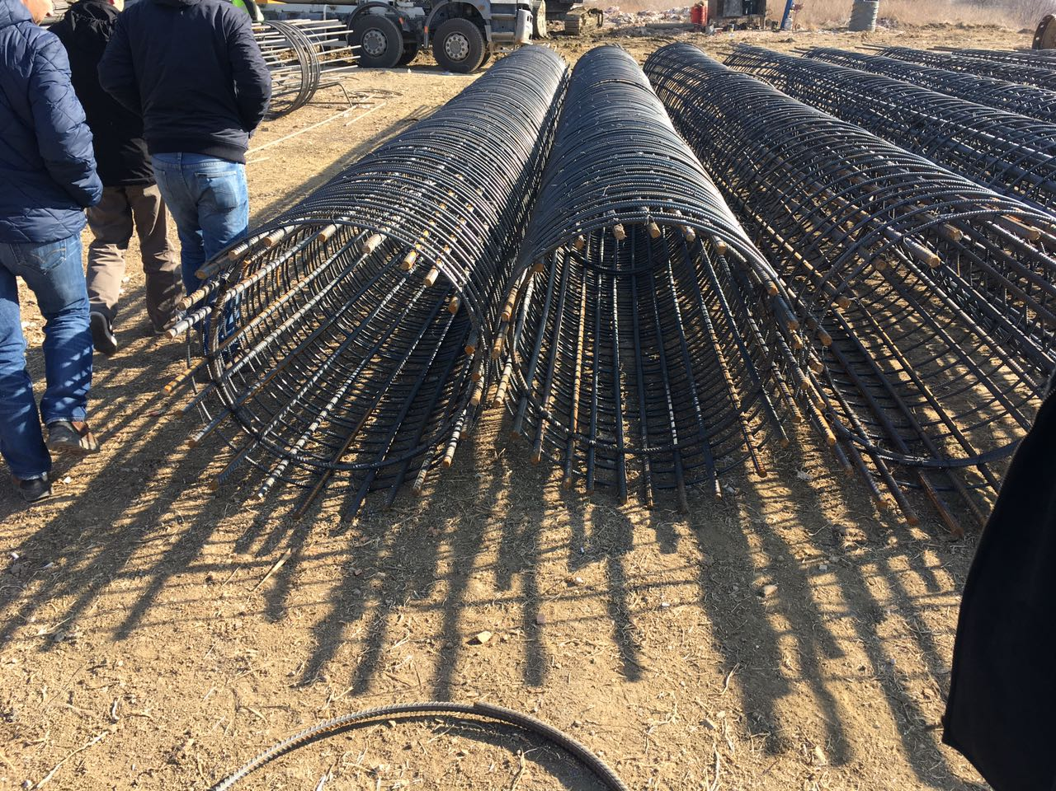
Haydarpaşa - Ankara hattı km:265+944'de karayolu üstgeçidi yapılması. (Bilecik-Bozüyük)
Proje Tutarı :4.300.000,00 TL
Önceki yıllar harcaması :1.046.307,00 TL
2017 yılı ödeneği :3.253.962,00 TL
2017 yılı harcaması :1.943.194,00 TL
Durumu : Devam ediyor. Fiziki İlerleme :%70

Slide 13
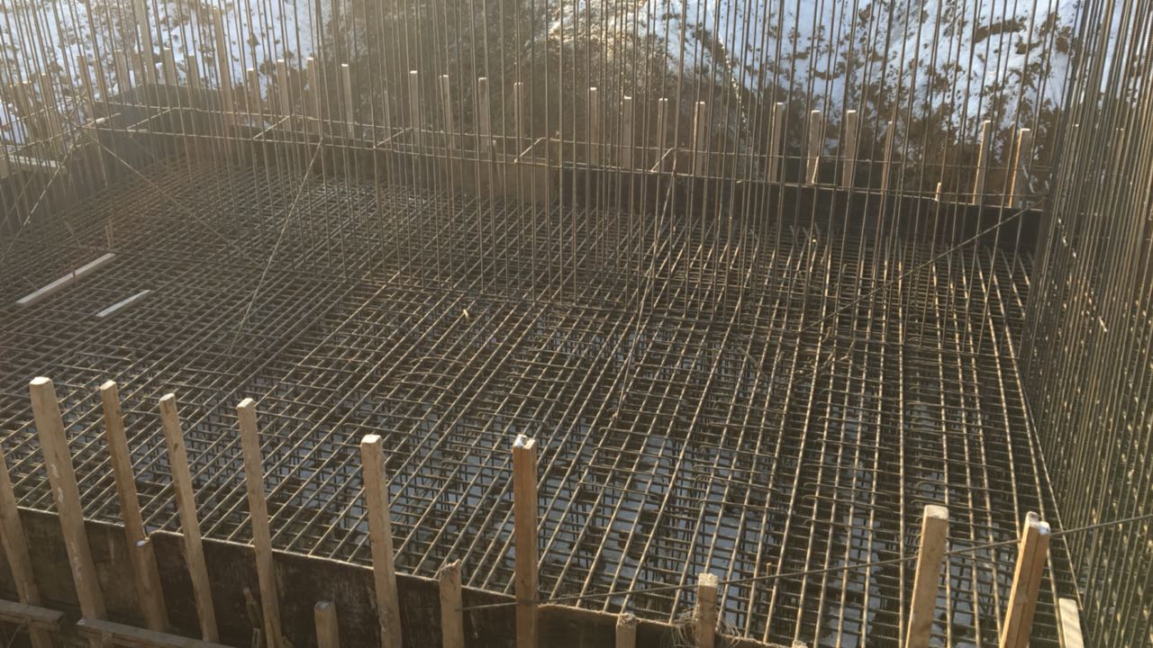
Haydarpaşa - Ankara hattı km:263+665'de karayolu altgeçidi yapılması. (Bilecik-Bozüyük)
Proje Tutarı :2.042.000 TL
Önceki yıllar harcaması :- TL
2017 yılı ödeneği :2.042.000 TL
2017 yılı harcaması :
Durumu :Devam ediyor.

Slide 14
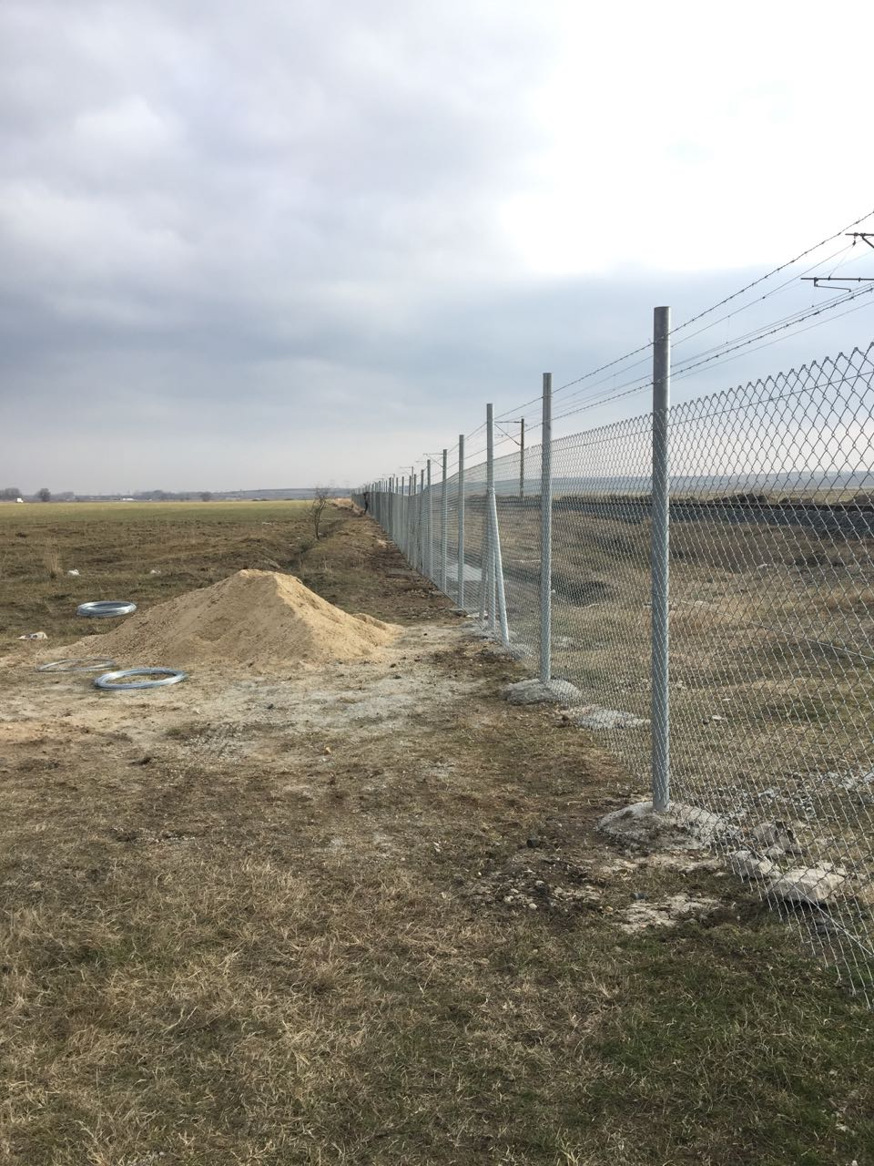
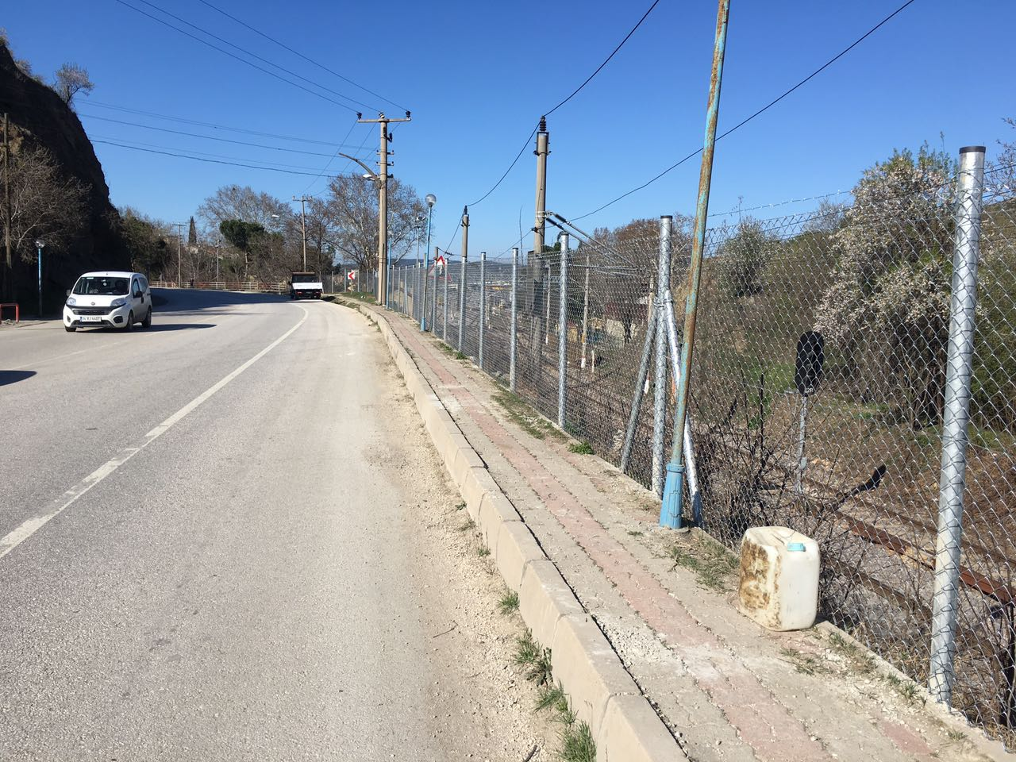
1.Bölge Müdürlüğü mıntıkası parçalı Toplam 8000 Mt Kafes çit ihata yapılması
Proje Maliyeti :69.760,00 TL
Önceki yıllar harcaması :39.527,00 TL Durumu :Tamamlandı.
2017 Ödeneği :44.184,00 TL
2017 Harcama Tutarı :44.182,00 TL

Slide 15
ARZ EDERİM
1.BÖLGE MÜDÜRLÜĞÜ
15
15
15
Notes:
15
15

